Slide 1
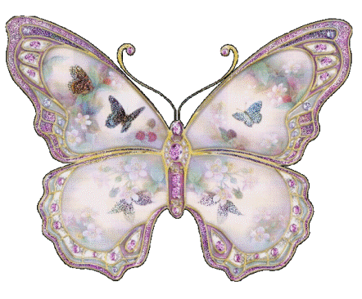

«Народный орнамент» СПО «ДПИ и народные промыслы» тема: Стилизация, типизация и интерпретация природных форм.
Сост. Преп. Бобровского филиала УКСАП Дёгтева Т.А.
п. Бобровский 2013г.

Slide 2
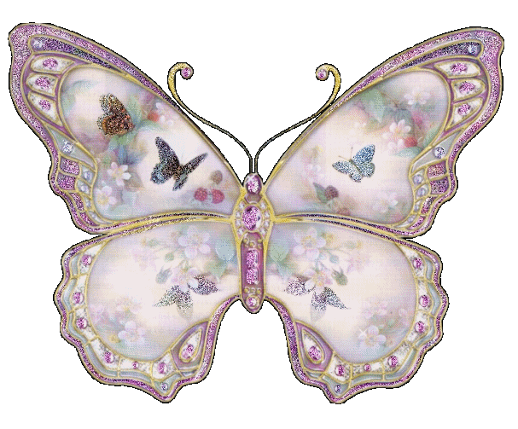
Методы формообразования:
Анализ – процесс разложения целого на составляющие его части.
Синтез – обратный анализу процесс – соединение отдельных частей в целое.

Slide 3

Формообразование (синтез)
Изменяемые параметры орнамента (вид, тип, число элементов, относительное расположение, раппортность, композиционные схемы и размеры) являются общими параметрами орнамента.
Пользуясь методом формообразования художник создаёт новые орнаменты.

Slide 4
Стилизация и типизация

Slide 5


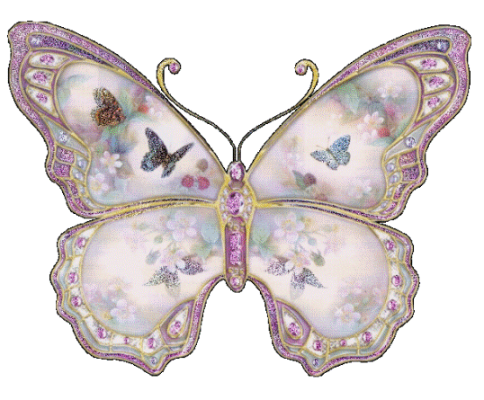
Стилизация объекта.
Стилизация – процесс упрощения природной формы и приведение её к образу, легковоспринимаемому человеком.

Slide 6
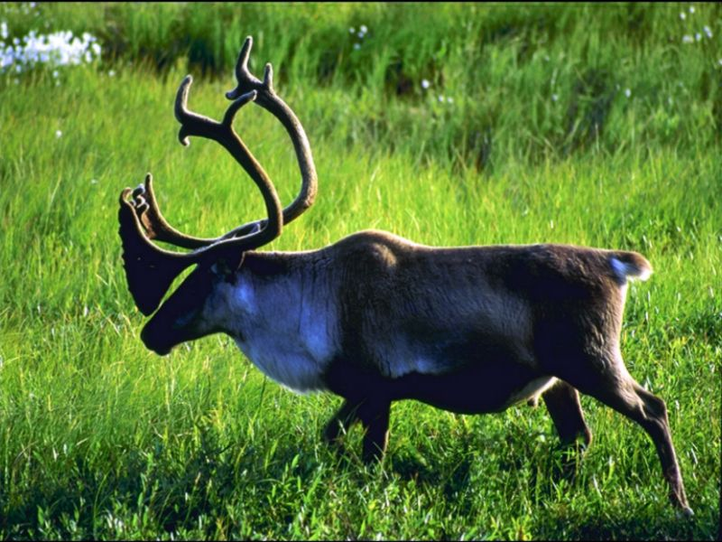
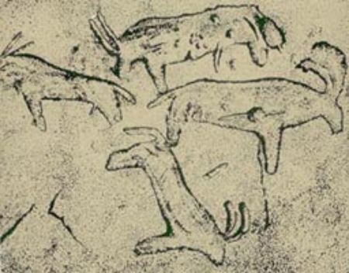
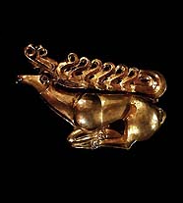
Пример стилизации:

Slide 7
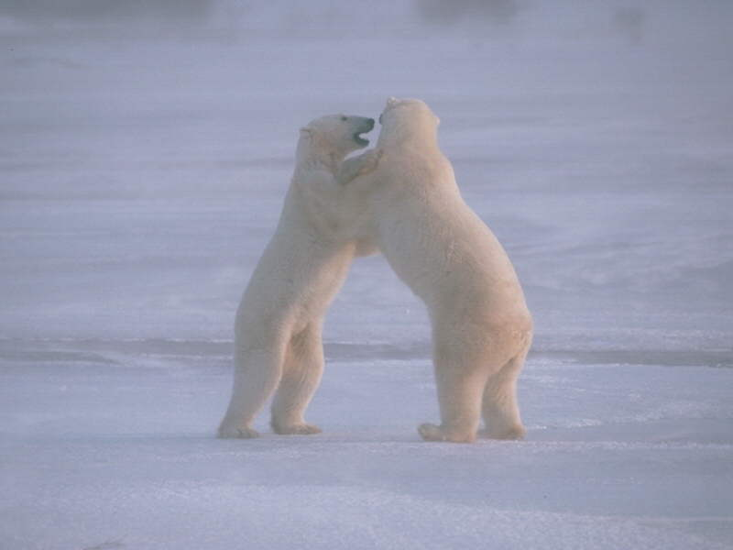
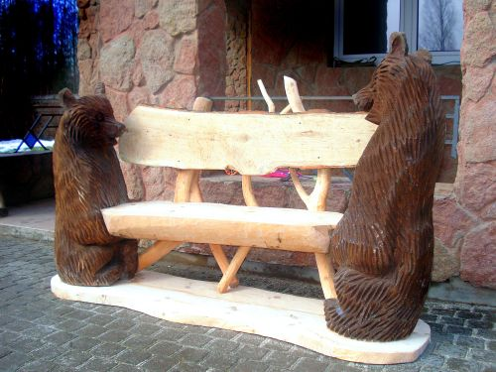
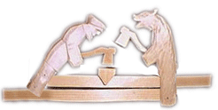
Пример стилизации:

Slide 8
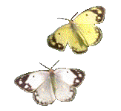
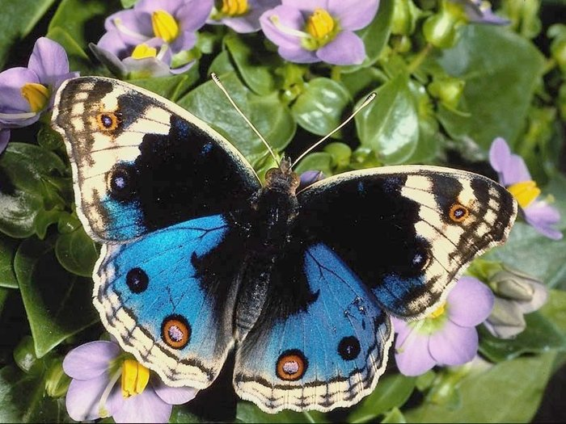
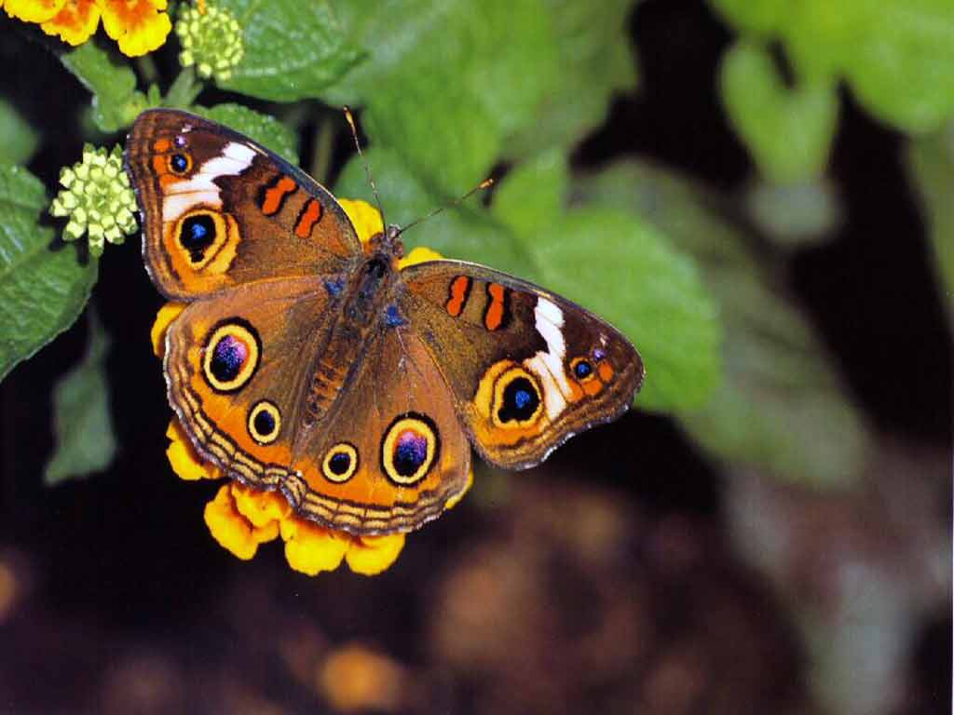
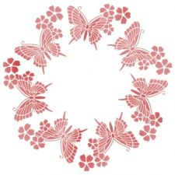
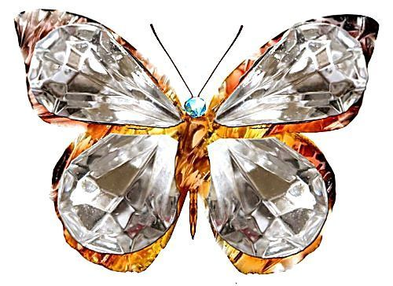

Пример стилизации

Slide 9


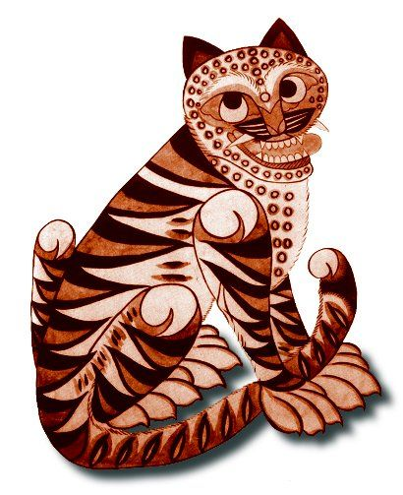
Пример стилизации:
Природный объект
Анализ природного объекта;
Выявление типичных черт (типизация: хвост, 4 лапы, хвост, форма ушей, силуэт).
Упрощение форм, их декоративная переработка на основе законов композиции.
Стилизация в искусстве

Slide 10


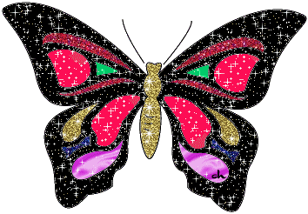

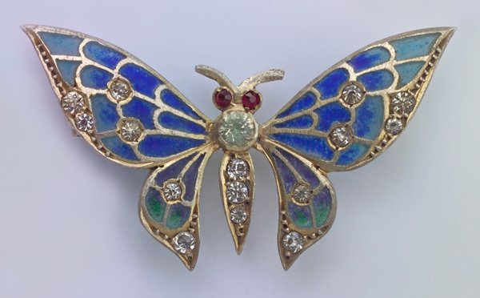
Стилизация
Интерпретация

Slide 11
Типизация объекта.
Типизация – процесс увеличения выразительности образа с помощью использования типичных признаков.
Посмотрите на рисунок. Какие животные на нём изображены? Можно ли без типичных деталей это определить?

Slide 12
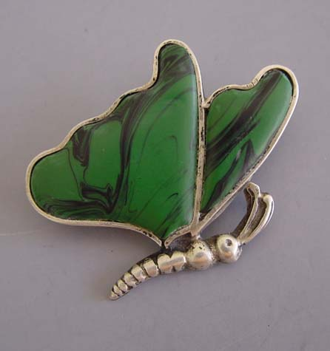


Понятие условности изображения.
Условное изображение может по форме или колориту напоминать реальный объект, сохраняя его типичные черты, но при этом может сильно от него отличаться, утратив детали, объём, или наоборот, приобретя новые свойства.
Например, любая концентрическая розетка – условное изображение солнца (солярный знак).
Условное изображение бабочки

Slide 13
ПРАКТИЧЕСКОЕ ЗАДАНИЕ

Slide 14

Практическое задание:
Просмотрите изображения бабочек (файлы изображений на компьютере, в Интернете, в книгах и альбомах).
Сделайте зарисовки различных изображений бабочки (реалистичных или стилизованных), для последующего использования в орнаментах.
Лист А4.
Самостоятельный выбор цветового решения.

Slide 15
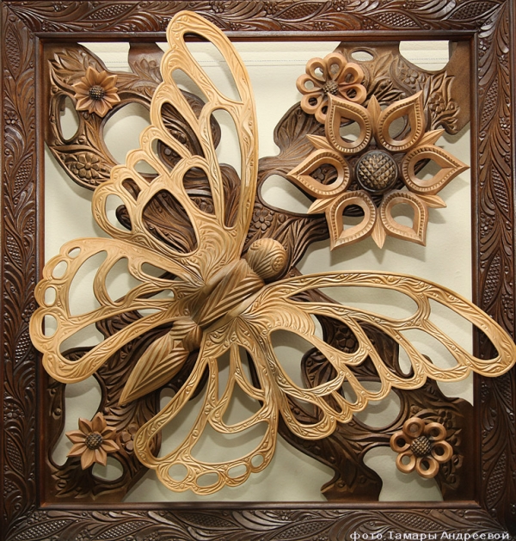
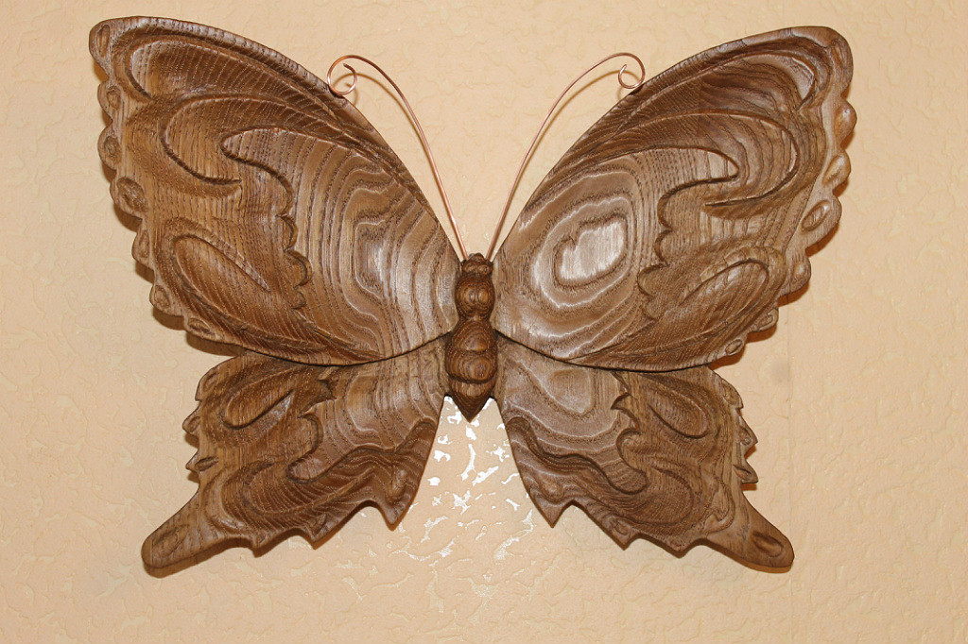
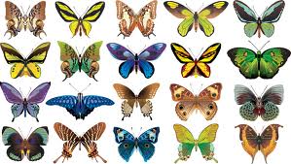
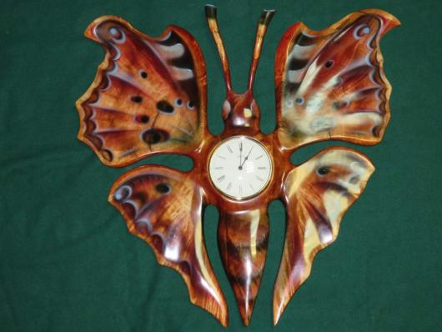
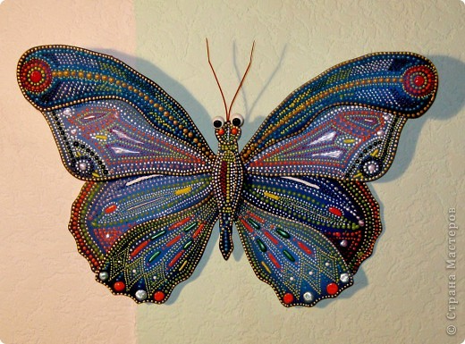
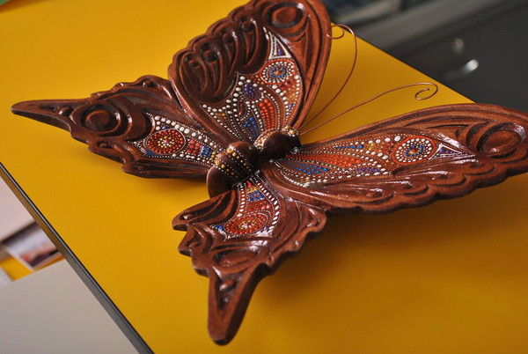
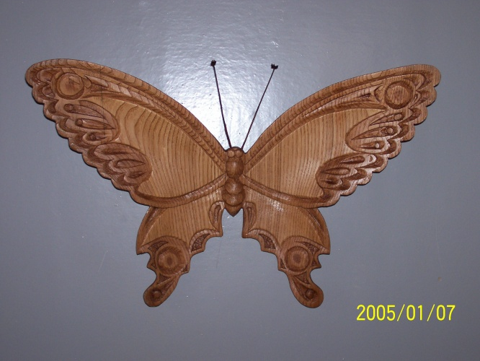
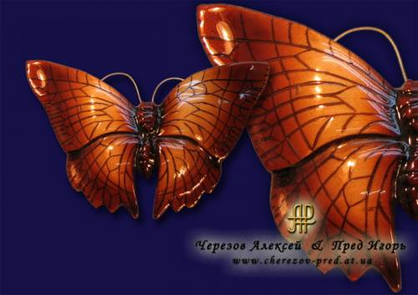
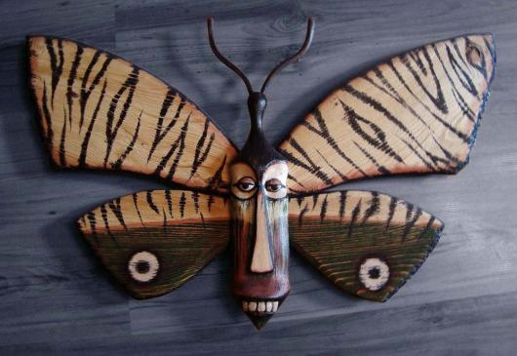
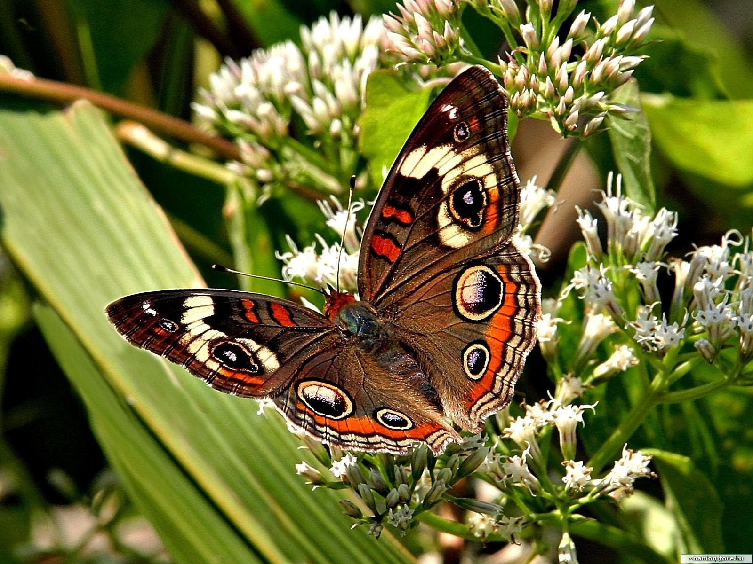
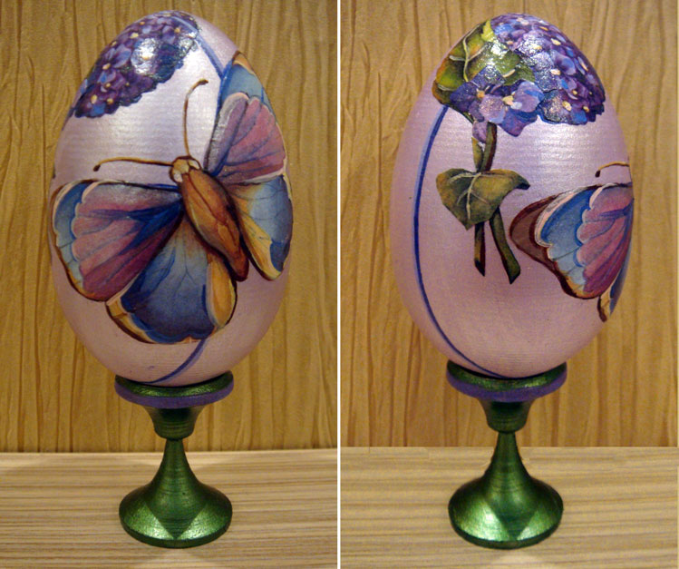
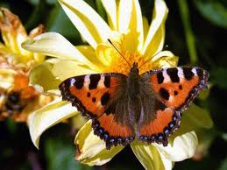
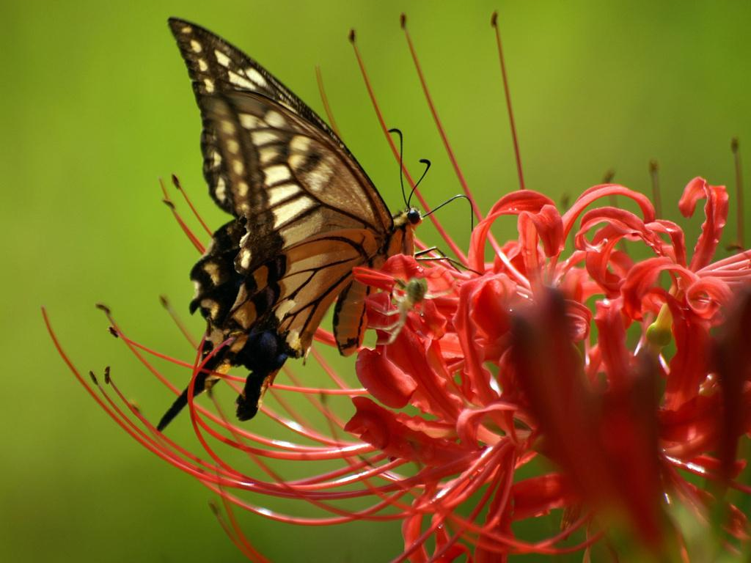
Бабочки

Slide 16
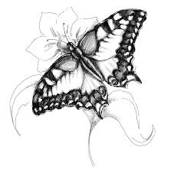
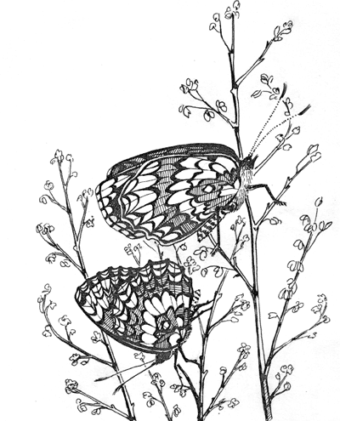
Пример выполнения работы

Slide 17
Рекомендуемая литература:
Полянский В.И. Композиция. Екатеринбург. «СОКРАТ». 1999.
Сокольникова Н.М. Основы композиции. Обнинск. «Титул». 1996.
Федотов Г. Дерево. М.: «ЭКСМО-ПРЕСС». 2002
Федотов Г. Волшебный мир дерева. М.: Просвещение. 1987.
Журналы: «Интерьер-дизайн»; «Табурет»;

Slide 18
Спасибо за внимание!

